Slide 1
স্বাগতম

Slide 2
মোঃ দুলাল হোসেন
সহকারি শিক্ষক (ব্যবসায় শিক্ষা)
বাঙ্গুরী উচ্চ বিদ্যালয়
দেবিদ্বার, কুমিল্লা
বিষয়ঃ ব্যবসায় উদ্যোগ
শ্রেণি t নবম
অধ্যায় t চতুর্থ

Slide 3
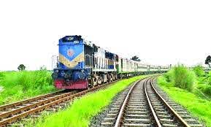
সরকার কর্তৃক গঠিত, পরিচালিত ও নিয়ন্ত্রিত ব্যবসায়কে রাষ্ট্রীয় ব্যবসায় বলে।

Slide 4
রাষ্ট্রীয় ব্যবসায়

Slide 5
এই পাঠ শেষে শিক্ষার্থীরা—
১। রাষ্ট্রীয় ব্যবসায় কাকে বলে তা বলতে পারবে।
২। রাষ্ট্রীয় ব্যবসায়ের বৈশিষ্ট্য বর্ণনা করতে পারবে।
৩। রাষ্ট্রীয় ব্যবসায়ের প্রয়োজনীয়তা ব্যাখ্যা করতে পারবে।

Slide 6
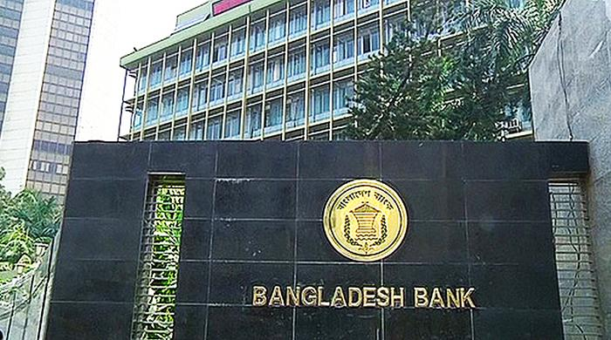
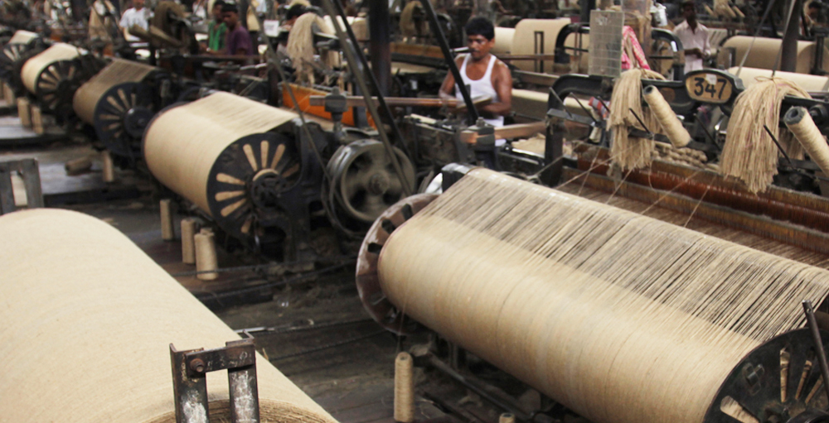
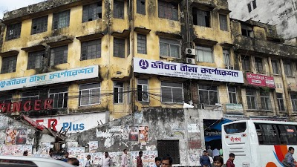
১৯৭১ সালে দেশ স্বাধীন হওয়ার পর সরকার দেশের বৃহৎ শিল্প কল-কারখানাসহ বহু বাণিজ্যিক প্রতিষ্ঠান সরকারি মালিকানায় নিয়ে আসে। সরকারের জাতীয়করণ নীতির আওতায় এ সময় বাংলাদেশের ব্যাংক, বিমা, পাটশিল্প, বস্ত্র শিল্প সম্পূর্ণরুপে রাষ্ট্রায়ত্ব করে। মুনাফা অর্জন নয়, বরং জনকল্যাণই এর মূল উদ্দেশ্য।

Slide 7
একক কাজ
রাষ্ট্রীয় ব্যবসায় কাকে বলে ?
রাষ্ট্রীয় উদ্যোগে প্রতিষ্ঠিত বা রাষ্ট্রীয়করণকৃত যে সকল শিল্প ও বাণিজ্যিক প্রতিষ্ঠানের মালিকানা রাষ্ট্রের অধীনে থাকে এবং সেগুলোর পরিচালনা ও নিয়ন্ত্রণের ভার প্রত্যক্ষ বা পরোক্ষভাবে সরকারের হাতে থাকে সেগুলোকে রাষ্ট্রিয় ব্যবসায় বলে।

Slide 8
জোড়ায় কাজ
ধারণা ও বৈশিষ্ট্য বিশ্লেষণ করে রাষ্ট্রীয় ব্যবসায়ের প্রয়োজনীয়তা চিহ্নিত কর।

Slide 9
রাষ্ট্রীয় ব্যবসায়ের প্রয়োজনীয়তা
১. | জনকল্যাণের উদ্দেশ্য মুখ্য বিধায় বিশ্বের প্রত্যেক দেশেই এটি খুব প্রয়োজন।
২. | মুদ্রা ও ব্যাংকিং ব্যবসায় নিয়ন্ত্রণে রাষ্ট্রীয় ব্যবসায়ের প্রয়োজনীয়তা অপরিহার্য।
৩. | অধিক কর্মসংস্থান সৃষ্টিতে রাষ্টীয় ব্যবসায় আবশ্যক।
৪. | প্রাকৃতিক সম্পদের সুসম বণ্টনে রাষ্টীয় ব্যবসায় গুরুত্বপূর্ণ ভূমিকা পালন করে।
৫. | দেশরক্ষার স্বার্থে নির্মাণের মতো স্পর্শকাতর সেক্টরে রাষ্ট্রীয় ব্যবসায় প্রয়োজন।
৬. | সেবার মান ধরে রফখতে কিছু কিছু ক্ষেত্রে রাষ্ট্রীয় ব্যবসায় খুবই গুরুত্বপূর্ণ।

Slide 10
বাংলাদেশের রাষ্ট্রীয় ব্যবসায়-

Slide 11
মূল্যায়ন
১।রাষ্ট্রীয় ব্যবসায় কাকে বলে?
২। রাষ্ট্রীয় ব্যবসায়ে লোকসান হলে তা কাকে বহন করতে হয়?

Slide 12
বাড়ির কাজ
“জনসেবা বা জনকল্যানই রাষ্ট্রীয় ব্যবসায়ের মূল উদ্দেশ্য”-উক্তিটি বিশ্লেষণ কর।

Slide 13
সবাইকে ধন্যবাদ

